Slide 1
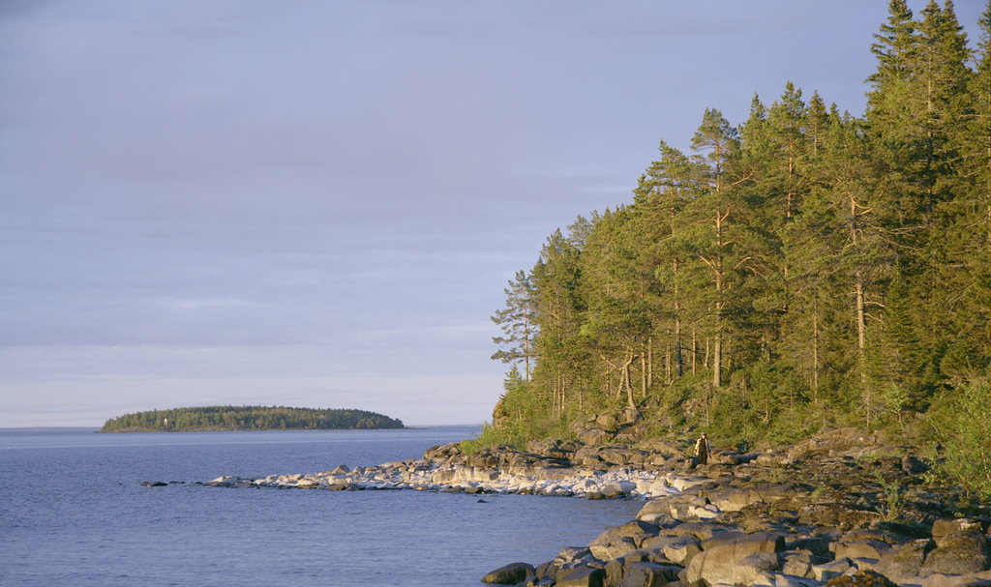
Тайны тюленьих островов
Часть пятая: В лесу и на побережье

Slide 2
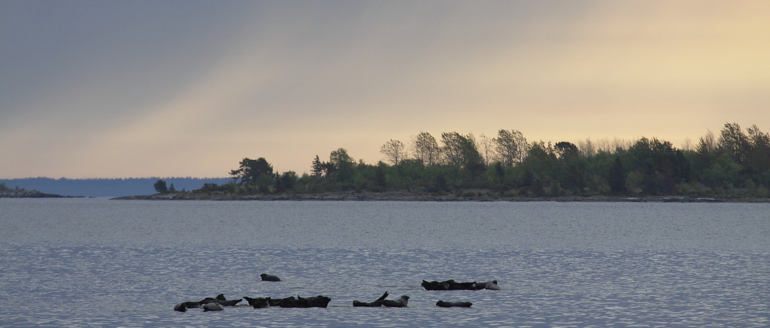
Тюлени устраиваются отдохнуть на побережье островов или на камнях вблизи них далеко не каждый день. Прежде всего, их должна устраивать погода. В этом плане нерпы – животные весьма капризные. Идеальные условия, при которых тюлени с удовольствием вылезают на бережок и мирно спят, - это штиль. Нет ветра, нет волны, всё тихо и спокойно – и вот уже нерпы одна за другой выбираются на залежку. Если же на озере ветер и волны, тюлени предпочитают проводить время в воде.

Slide 3
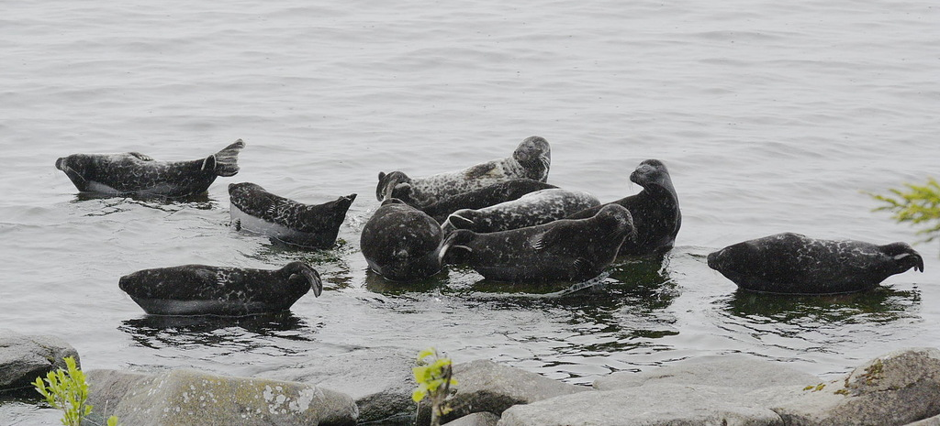
Весьма неодобрительно ладожские нерпы относятся и к дождю. Если он едва моросит – это ещё можно перетерпеть, но стоит дождю усилиться и зверьки начинают сходить в воду. Что уж говорить о граде – при таких условиях ни одна уважающая себя нерпа не останется на суше – в озере гораздо спокойнее.
Не к добру эта туча,
не к добру
А, может, обойдётся???
Ох,
чувствую я, будет дождь

Slide 4
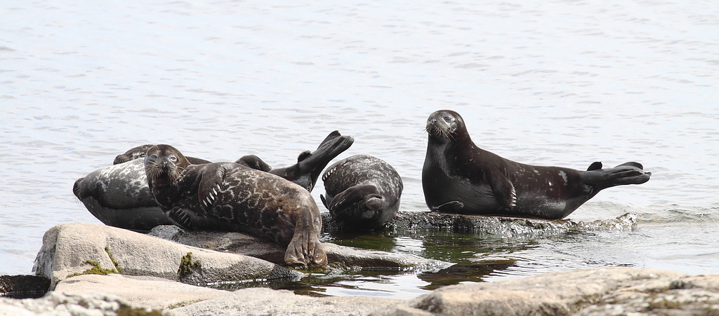
Не менее важно, чтобы зверей ничто не беспокоило. Поскольку, как мы с вами уже говорили, тюлени на суше чувствуют себя очень уязвимыми, они при малейшем признаке опасности ныряют в воду. А пугает их очень многое – резкие запахи (например, запах дыма), неожиданные звуки (гром, треск сучьев в лесу и т.д.), и многое-многое другое.
Лучше линий раз посмотреть, принюхаться и прислушаться
Враг
не пройдёт!!!

Slide 5
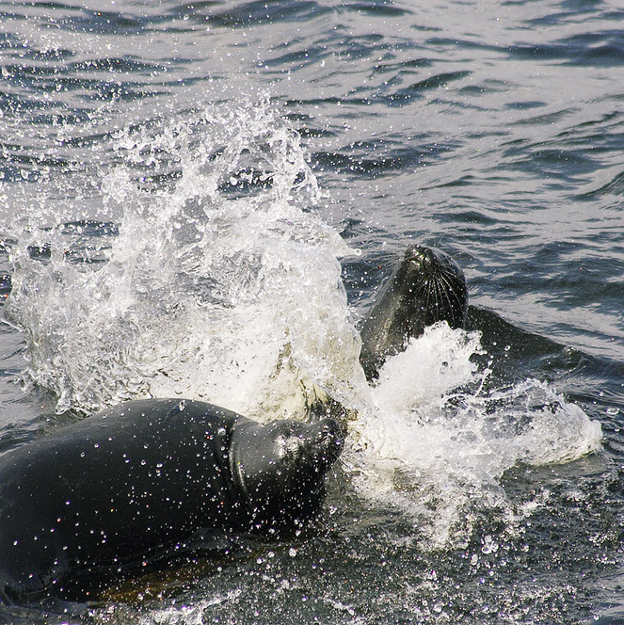
Так, тюленей пугает плеск воды. Вы ведь помните, что испуганная нерпа, ныряя, с силой бьет задними ластами по воде, и этот звук для других тюленей является сигналом тревоги? Так вот, наверное, спросоня не всегда можно отличить, когда сотоварищ, заметив опасность, изо все силы лупит ластами по поверхности озера, а когда плеск раздается по другим причинам. А других причин, скажем прямо, на залежке хватает...
Например, среди ладожских нерп есть убежденные хулиганы. Ну а как ещё назвать тюленя, который приплывает к залежке и начинает плескать водой на мирно спящих товарищей??? Он поднимает целые фонтаны, обрушивая на ничего не подозревающих отдыхающих потоки воды. Со сна, ничего не понимая, они часто падают со скользких камней. И вот вам плеск. Да какой!!! Всем плескам плеск. Тут часто половина залежки сходит в воду – мало ли что случилось?! А хулиган, согнав одного, не вылезает на освободившийся камень, а плывет дальше – портить жизнь кому-нибудь ещё…
Тюлень - «плескун» бьёт по поверхности передними ластами, иногда чуть не «по пояс» выпрыгивая из воды
Несчастный хозяин камня практически лишен возможности обороняться – он ничего не видит из-струй воды

Slide 6
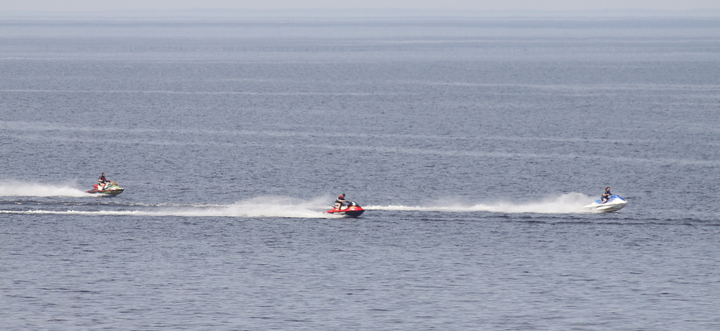
Но, конечно, самое страшное для тюленей, - когда к ним приближаются люди. Последнее время на Ладожском озере часто можно встретить водные экскурсии. И если байдарочники перемещаются тихо, то шум от катеров и водных мотоциклов слышен издалека.

Slide 7
А стоит тюленям заслышать приближающийся шум мотора или увидеть поблизости от острова судно, они не раздумывая сходят в воду. Нет, далеко они не уплывут – какое-то время вода вокруг подошедшего плавсредства будет напоминать суп с фрикадельками: то тут, то там над поверхностью будут появляться головы любопытствующих нерп. Нужно же посмотреть, что случилось. Но после такого визита животные на острове, скорее всего, уже не останутся, а отправятся куда-нибудь в более спокойное место.

Slide 8
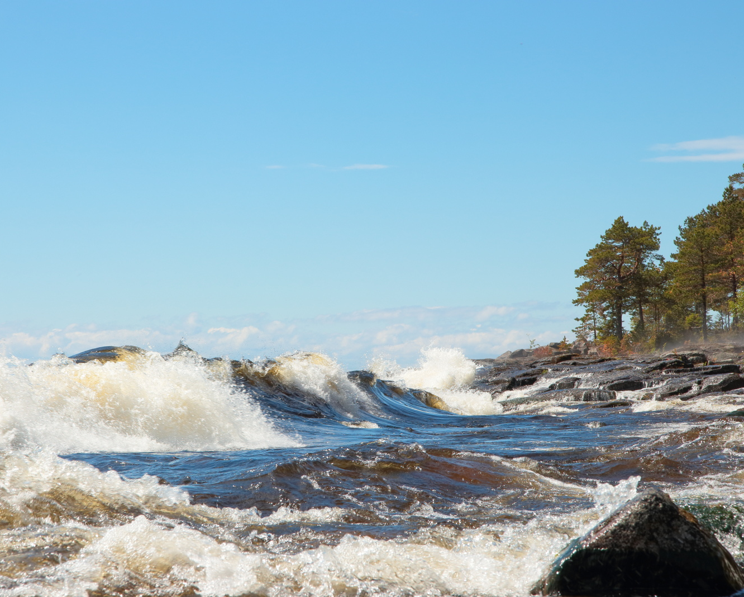
Поэтому мы живём на острове, очень стараясь оставаться незаметными, - разговариваем тихо, лагерь устраиваем так, чтобы не было видно проплывающим мимо тюленям, по берегу не ходим, уважая права животных на спокойный отдых. Но рано или поздно, настают дни, когда нерпы нас покидают – или начинается шторм, или невдалеке проходит корабль, спугивая нам залежку, или же не в меру расшалившийся плескун пугает всех отдыхавших на берегу тюленей. Конечно, пройдет какое-то время, и нерпы вернутся, но так или иначе впереди несколько свободных дней. Чем же заняться???

Slide 9
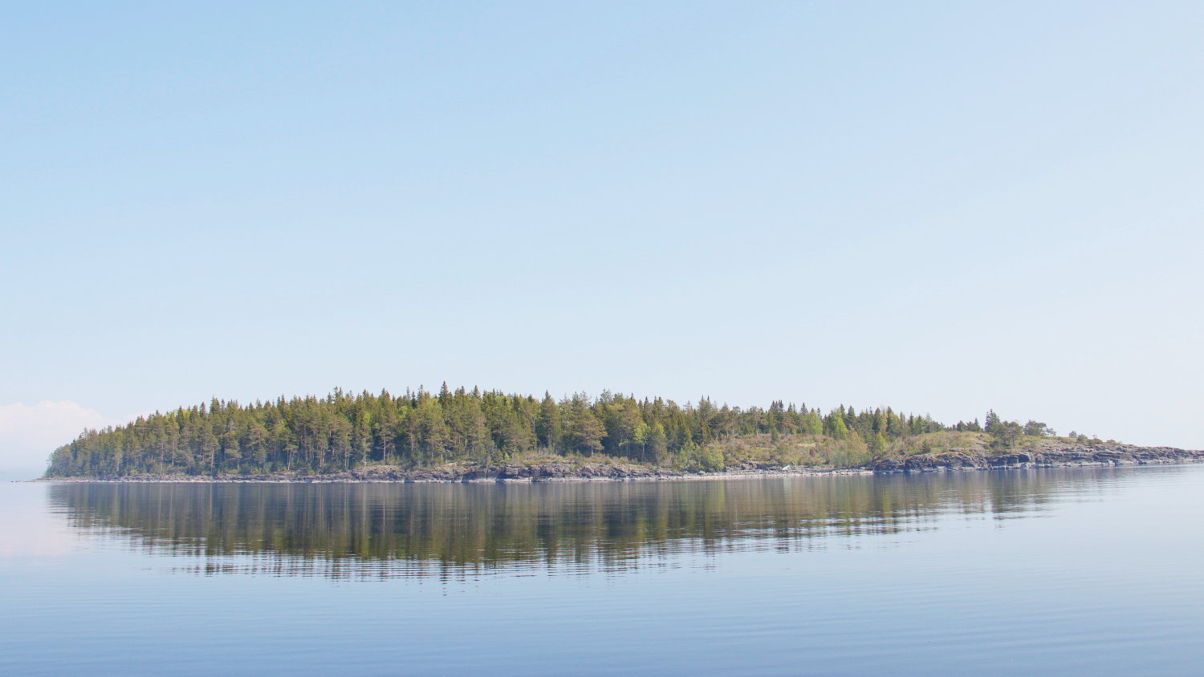
Острова, на берегу которых тюлени устраивают залежки, покрыты лесом. В дни, когда нерпы с нами, времени на исследование лесной чащи не остается – большую часть суток мы проводим, лёжа за каким-нибудь камушком и наблюдая за ними. Нет, конечно, мы прекрасно знаем, что помимо нас, тюленей и водоплавающих птиц на острове живёт еще огромное количество животных. Многих из них мы слышим…

Slide 10
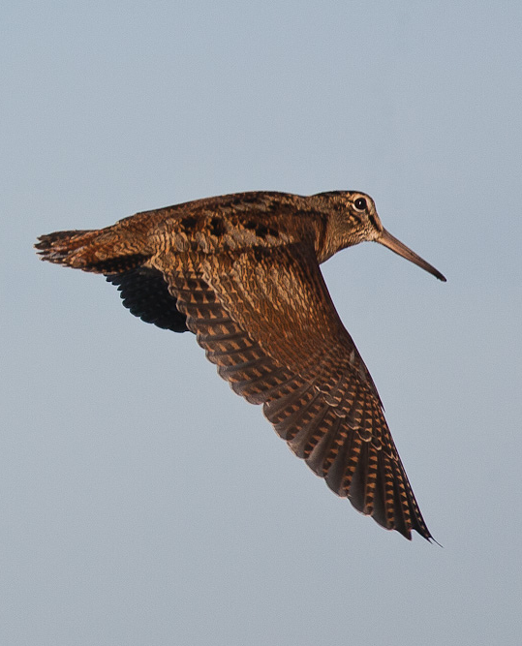
Например, июньскими ночами стоит нам наконец, поужинав, разойтись по палаткам и устроиться в спальных мешках, предвкушая сладкий сон (чем мы хуже тюленей, в конце концов?!), над лагерем начинает летать… поросёнок. А кто ещё может так хрюкать???
Показать
портрет
героя
Слушать
звуки
Нет, в полёте «хрюкает»
не сова
Мы вообще
здесь случайно…
Эти своеобразные звуки издаёт вальдшнеп. Этот лесной кулик днём весьма молчалив и благодаря своей пёстрой окраске малозаметен. Длинным клювом он ловко достает из земли червей, хотя не брезгует и другими беспозвоночными, например, пауками и насекомыми. В общем, тихий скромный сосед по острову. Но в конце весны – начала лета самцы вальдшнепа отправляются искать невест. В сумерках они летают над полянами и опушками, издавая звуки, которые у вальдшнепов, по-видимому, считаются мелодичной песней. Но дамам-вальдшнепам нравится!!!
(фото из Интернета)

Slide 11
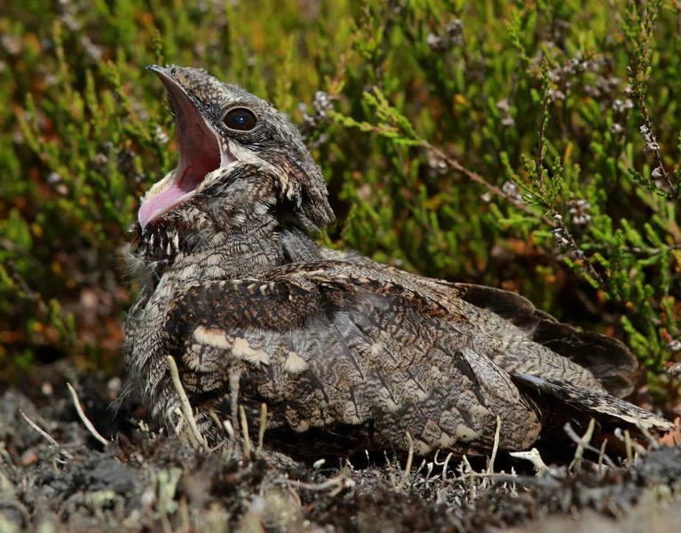
(фото из Интернета)
Проходит час или два, вальдшнеп наконец затихает. Только ты начинаешь засыпать, как на поляну, где стоят палатки, кто-то выкатывает… мотоцикл. Так, во всяком случае, кажется сквозь сон. На самом деле, это прибыл ещё один пернатый певец. Догадываетесь, кто это?
Слушать
звуки
Кто красавец???
Я – красавец!!!
Просто не смогли уговорить её помолчать немного
Показать
портрет
героя
На заднем фоне поёт кукушка
Эта птица называется
Козодой
И, конечно, козодой
не ходит постоянно
с открытой пастью ☺

Slide 12
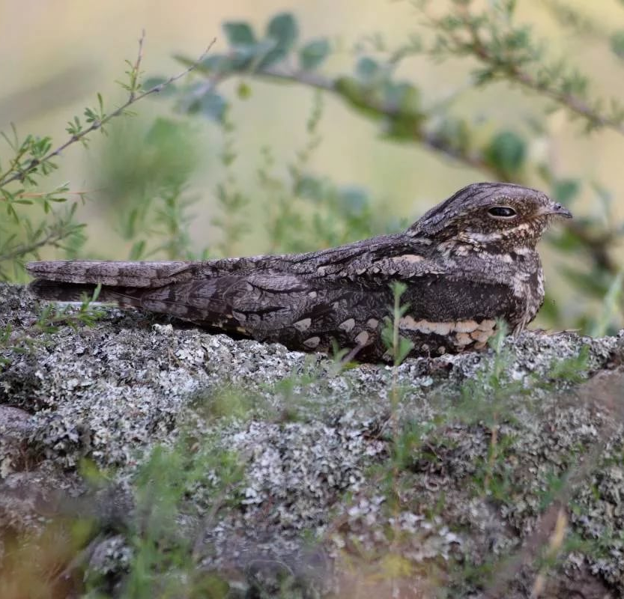
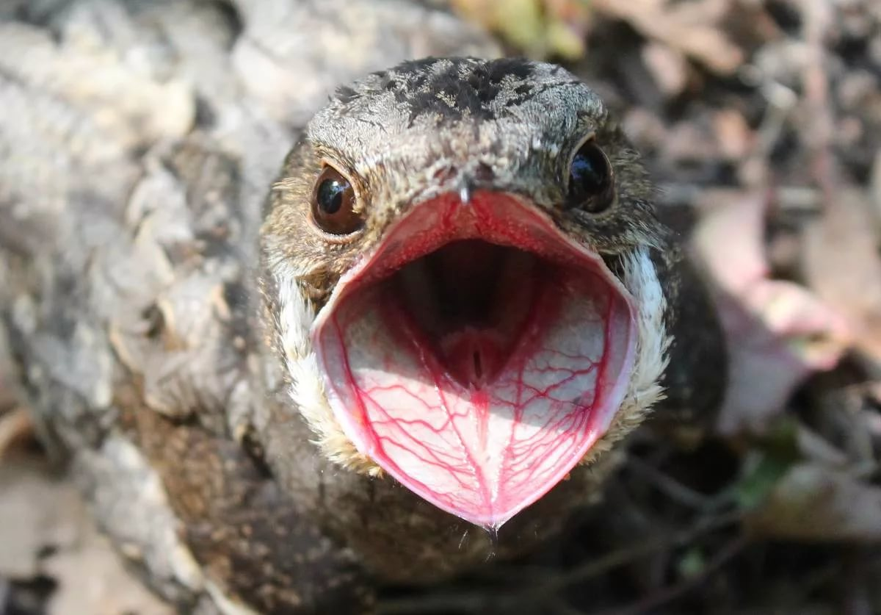
Такая широкая «пасть» служит козодою сачком для ловли насекомых – их птица, как правило, схватывает в полете. Коз, как вы понимаете, он не доит – своё название козодои, как считается, получили за привычку по вечерам крутиться на пастбище возле этих копытных, собирая вспугиваемых ими мух. Козодой ведёт ночной образ жизни, в днём сидит тихонько на земле или на ветке, благодаря окраске совершенно незаметный на фоне сухой листвы или коры
(фото из Интернета)
(фото из Интернета)

Slide 13
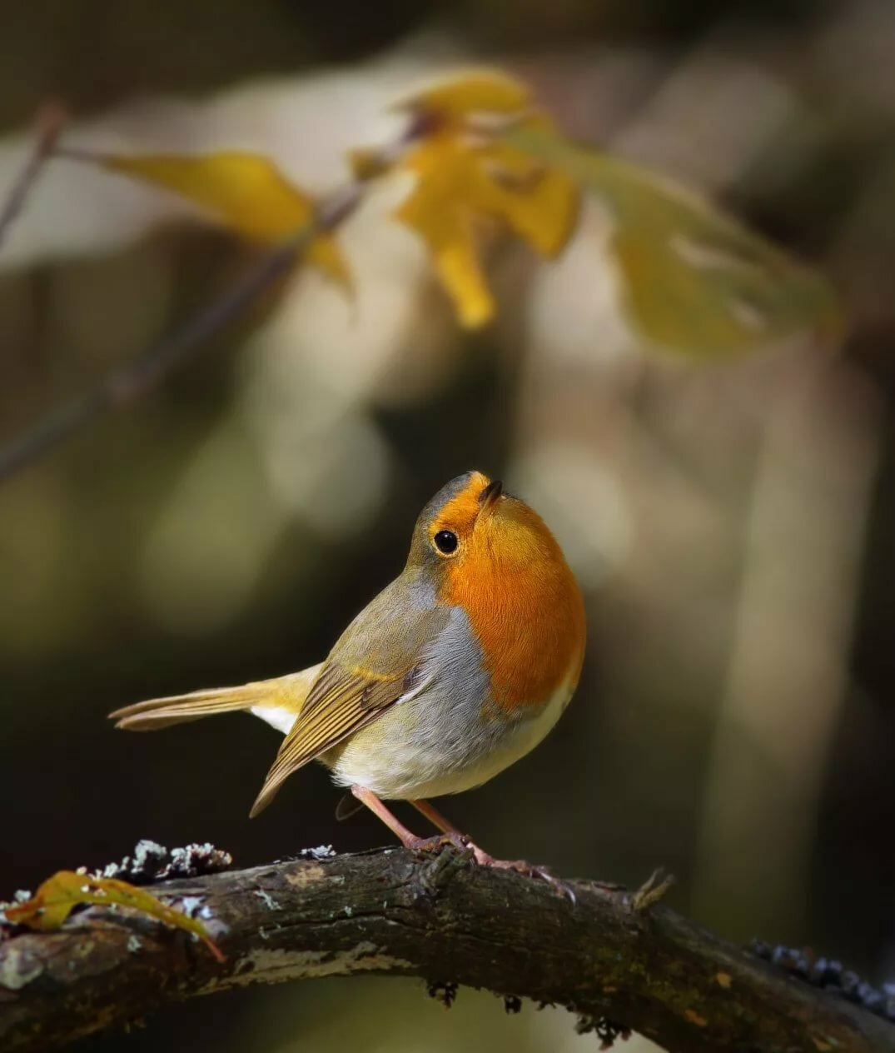
Постепенно все лесные жители замолкают, и над островом царит тихая летняя ночь. Но на Ладоге в июне она длится совсем немного – в 4 часа утра первые солнечные лучи раскрашивают камни и деревья в розовые цвета. Тюленей на острове нет, и мы могли бы понежиться в теплых спальниках подольше. Могли бы, но у нас есть живой будильник – неподалеку от нашей поляны гнездо зарянки. Эта птица вполне заслуженно получила своё название – петь она действительно начинает на заре. И очень громко. Зарянке совершенно безразлично, что у нас вынужденный выходной, и её звонкий голосок исправно будит нас каждое утро.
У зарянок есть второе название – малиновки. Так их назвали из-за красных грудок
Слушать
звуки
(фото из Интернета)

Slide 14
Проходит меньше часа после рассвета и одинокую арию зарянки подхватывает дружный птичий хор. Солирует в нём крапивник. Его песенку романтично настроенные орнитологи сравнивают с ручейком, бегущим по камешкам. Оценить эту песню в 5 утра по достоинству трудно – невольно в первую очередь обращаешь внимание на то, как пронзительные, как будто металлические звуки, прогоняют остатки сна. Крапивник – птичка невеличка, по размеру он почти в два раза мельче воробья. Узнать его очень легко по задорно поднятому вверх хвостику. Несмотря на свои небольшие размеры, крапивники – прекрасные строители.
Слушать
звуки
(фото из Интернета)

Slide 15
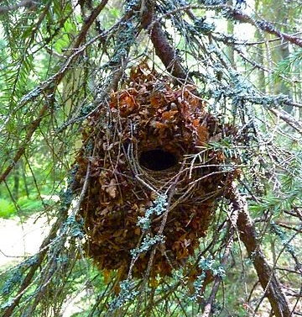
В лесу они любят поселяться на участках, где много кустарника или поваленных деревьев. Весной самец крапивника начинает сооружение гнезда, да не простого. Мало того, что это сооружение более, чем в десять раз, крупнее самого строителя, оно представляет собой сложную конструкцию с крышей и толстыми стенками. Основу птица возводит из ветвей (обычно еловых), но помимо них в качестве строительного материала используются листья папоротников, мох, лишайники, сухая трава. Казалось бы, сложнейшая работа для маленькой птицы, но крапивник почему-то считает, что одного гнезда мало. И соорудив первое, приступает к возведению второго, третьего и т.д. Обычно на своем участке самец строит от 6 до 12 гнезд, хотя обычно ни одна постройка не закончена. Окончательная отделка будущей квартиры производится только после того, как невеста выберет, какое ей больше всего нравится – именно оно и станет домом для этой пары на период воспитания потомства.
(фото из Интернета)

Slide 16
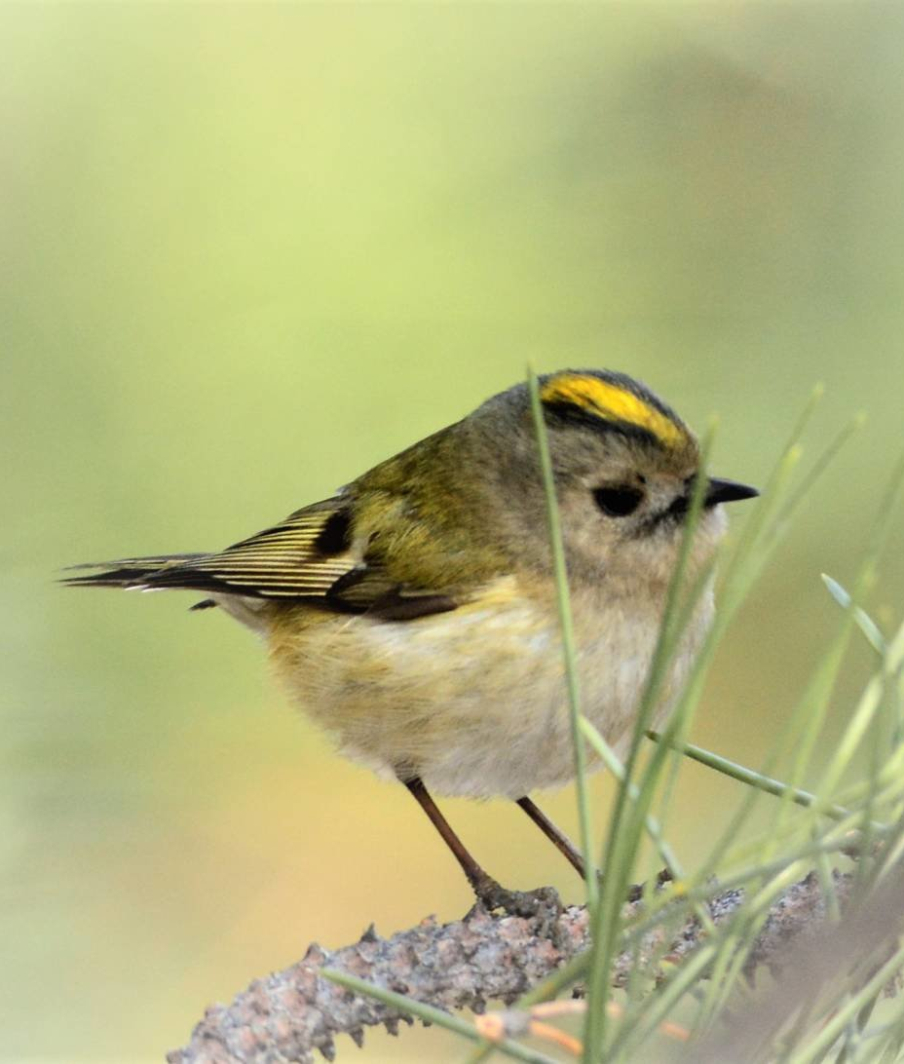
(фото из Интернета)
Хоть и мал крапивник по размерам, но есть на наших островах птица, на фоне которой он выглядит почти что толстяком. Это желтоголовый королёк. Взрослая птица весит всего лишь 5 – 7 г, недаром королёк считается самой маленькой птицей России. Как и у многих маленьких существ, у корольков очень быстрый обмен веществ – они все время должны есть, чтобы поддерживать свою энергию. Без корма птица может погибнуть за 1,5 – 2 часа. Поэтому крошечные пернатые постоянно находятся в поисках любимой еды – мелких насекомых и пауков, которых они собирают среди ветвей.
Конечно, увидеть такого крошку в лесу довольно сложно, но о его присутствии свидетельствует песня, которую он напевает в перерывах между перекусами.
Слушать
звуки

Slide 17
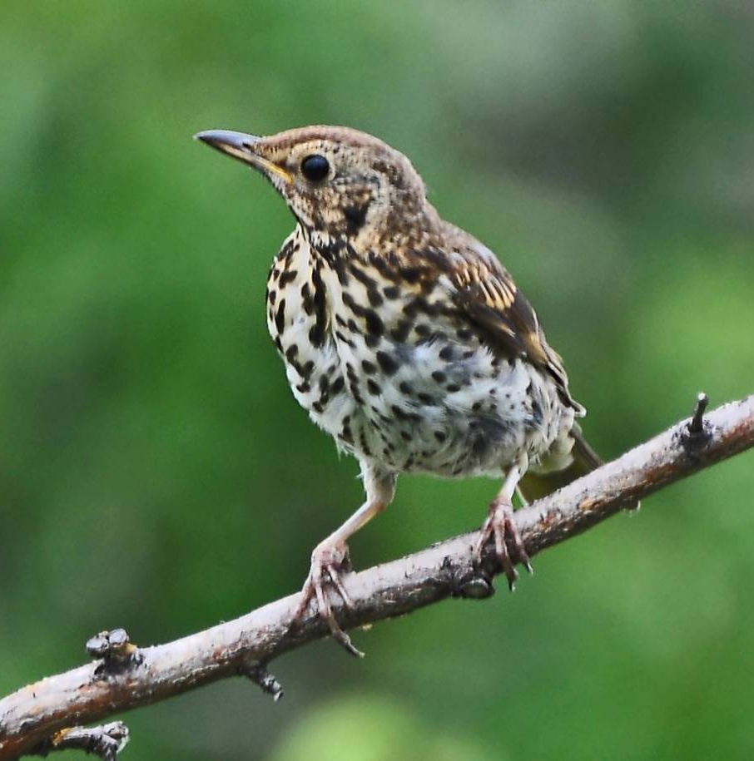
Еще одни наши соседи – семья певчих дроздов. Их гнездо находится недалеко от нашей кухни, и приятные песни главы семейства радуют нас во время завтрака. Певчие дрозды имеют очень разнообразный репертуар, так как не брезгуют плагиатом – смело заимствуют понравившиеся им кусочки песен других птиц. Тем не менее, узнать, что именно они являются исполнителями произведения, которым вы наслаждаетесь в лесу или в парке, не так уж трудно, благодаря их удивительной привычке повторять каждую мелодическую фразу своей песни 2 – 3 раза подряд (видимо, чтобы слушатель получше её запомнил ☺).
Не обращайте внимания на муху, которая жужжит у микрофона ☺
Слушать
звуки
(фото из Интернета)

Slide 18
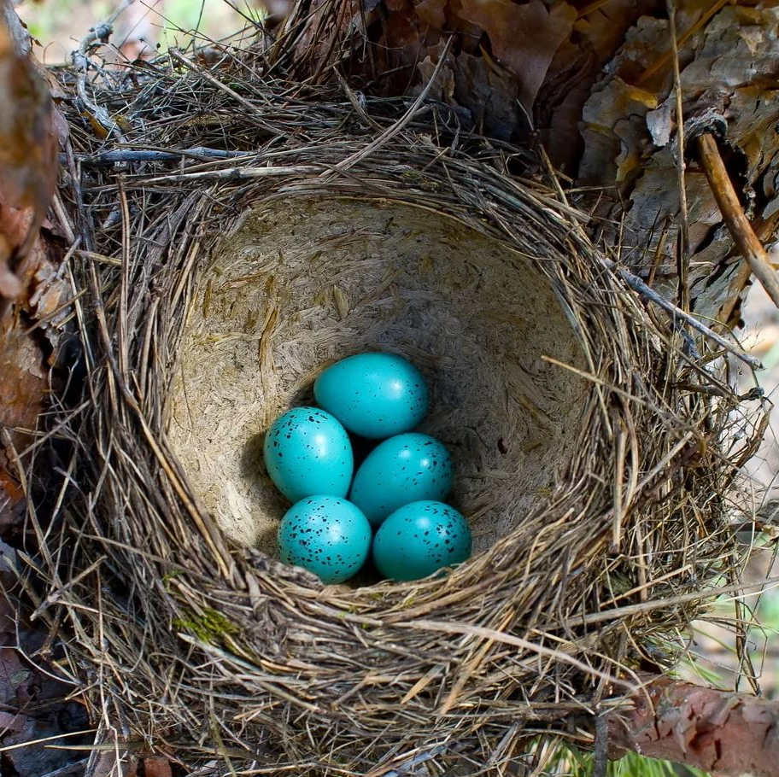
Легко узнать и гнездо певчего дрозда. При его строительстве птица, как и все дрозды использует землю, укрепляя её чашу из ветвей и травы. Удивляет «чистовая отделка» – певчие дрозды тщательно «штукатурят» внутренние стенки гнезда смесью глины и древесной трухи с примесью своей клейкой слюны. В результате внутри гнездо практически гладкое. Певчие дрозды не используют никакую подстилку – их яркие голубые яйца лежат прямо на дне гнездовой постройки.
(фото из Интернета)

Slide 19
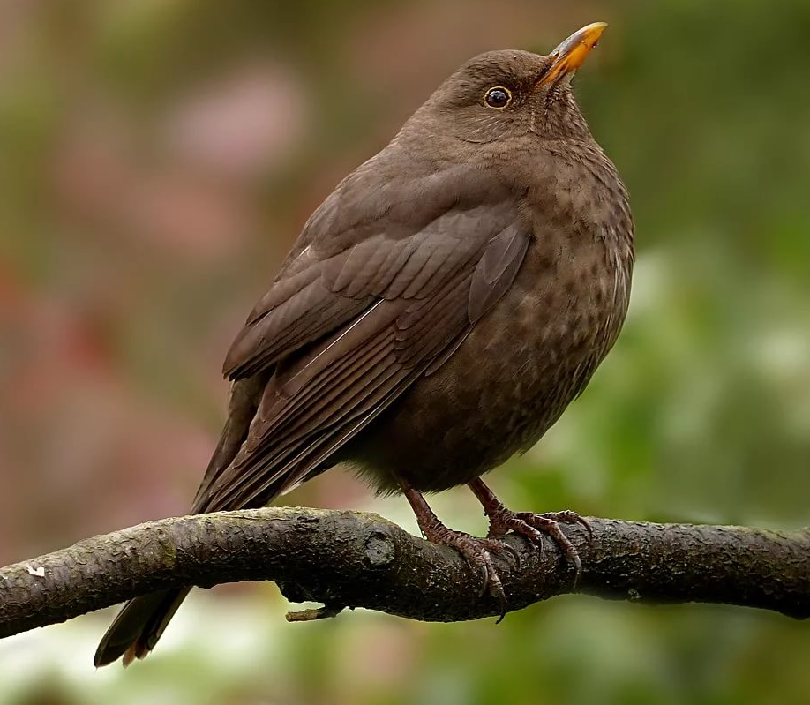
Посещает наши острова, хоть и не каждый год, родственник певчего дрозда – чёрный дрозд. Его пение напоминает игру на флейте. Строго говоря, оперение черного цвета только у самца, тогда как самка имеет коричнево-шоколадную окраску.
Слушать
звуки
(фото из Интернета)
(фото из Интернета)
самец
самка

Slide 20
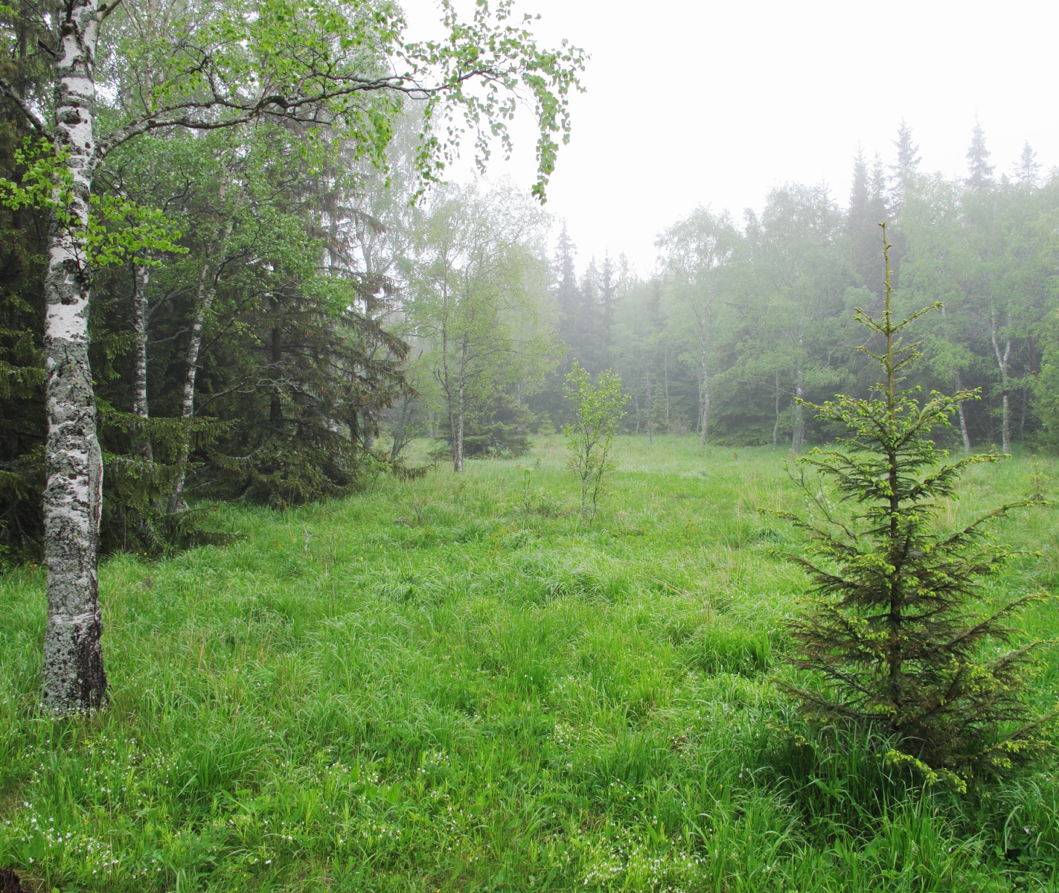
Если отправиться в лес, можно обнаружить признаки, безошибочно подсказывающие, кто еще является жильцом нашего острова. Кто-то выдает своё присутствие издаваемыми звуками, другие – остатками завтрака или обеда, небрежно оставленными в лесной чаще или на поляне, а у некоторых не выдерживают нервы и они тихонько или, наоборот, с ужасным шумом бросаются наутек от продирающегося сквозь заросли человека.

Slide 21
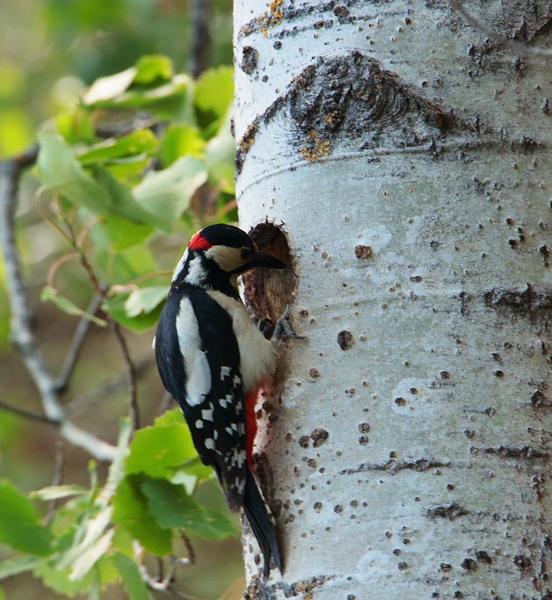
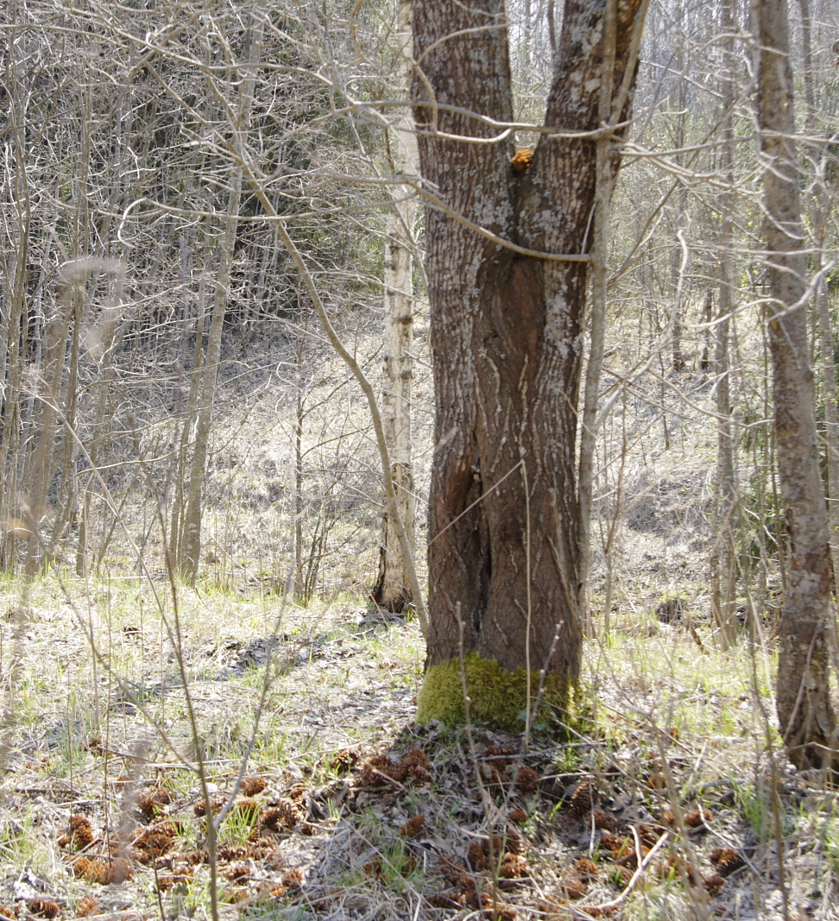
Разбросанные под деревом шишки, изрядно разбитые мощным клювом, со всей очевидностью свидетельствуют о том, что на острове живёт эта птица. Если вы ещё не догадались, о ком идёт речь, послушайте звуки, которые она издаёт и всё станет ясно.
Слушать
звуки
Показать
портрет
героя
Большой пёстрый дятел питается далеко не только личинками жуков, живущими в стволах деревьев. Его излюбленным кормом также являются и семена сосны и, в особенности, ели. Поскольку достать их из шишки, качающейся на ветке, он не может, дятел срывает её, и относит в заранее подготовленное место. Там на дереве выдолблена или расширена щель, в которую птица вставляет драгоценную шишку. Надежно «заякорив» её, дятел клювом разбивает чешуйки, добираясь до калорийных семян.

Slide 22
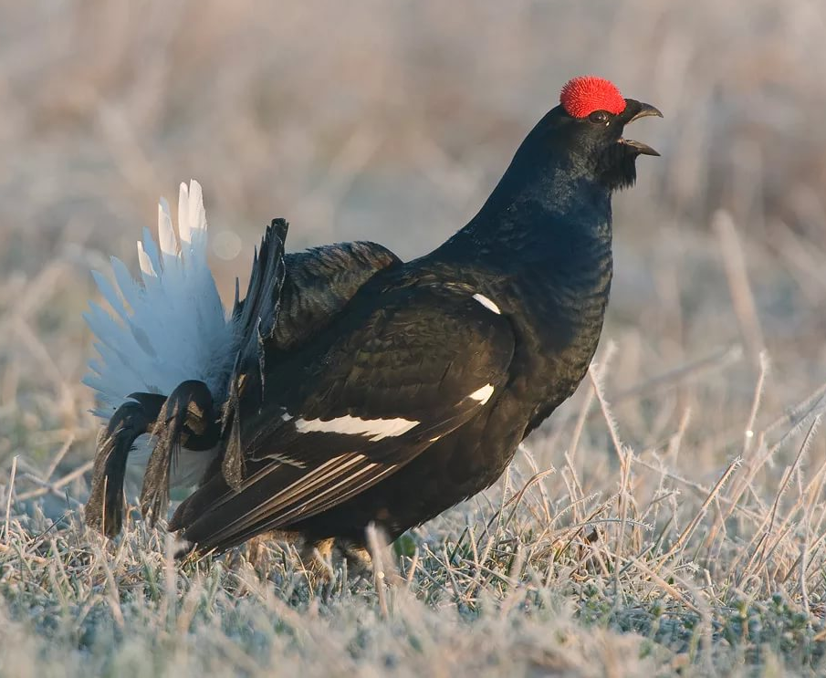
(фото из Интернета)
Когда в глубине леса у тебя из-под ног с ужасным шумом внезапно взлетает крупная птица, необходимо некоторое время, чтобы перевести дух. Это тетерев. Несмотря на то, что остров находится на расстоянии более 10 километров от ближайшего берега материка, последние годы эти птицы прочно здесь обосновались. Проходя по лесу обязательно вспугиваешь или самца – счастливого обладателя эффектного чёрного оперения и ярко-красных бровок, или его намного более скромную подругу.
О присутствии тетеревов на острове молчаливо свидетельствуют и кучки помёта

Slide 23
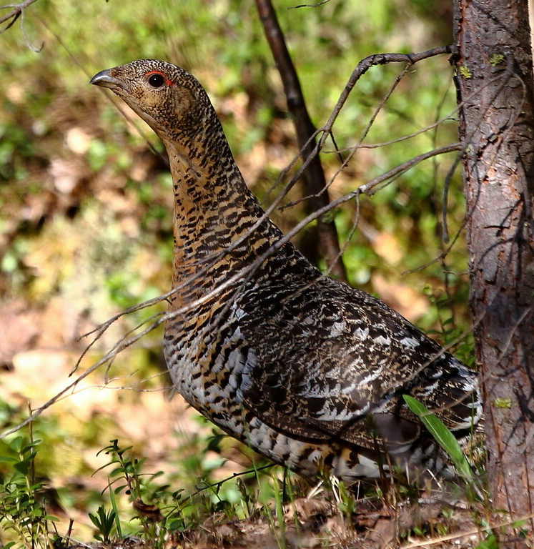
Самцы тетерева никакого участия в насиживании яиц и воспитании потомства не принимают, поэтому вольно шляются по лесу. А вот самке быть заметной ни к чему – она устраивает гнездо на земле и пёстрый наряд позволяет ей маскироваться.
Тетерева размножаются на нашем и близлежащих островах, и нам не раз доводилось встречать самку с выводком. Однако не всегда тетерке удается успешно высидеть свою кладку. Особенно сложно, по-видимому, сделать это на небольших островках, где нет густого леса – там мы часто находили скорлупу от расклеванных тетеревиных яиц. И не только тетеревиных… Кто же этот страшный хищник, похищающий яйца у крупных и мелких птиц?
(фото из Интернета)

Slide 24
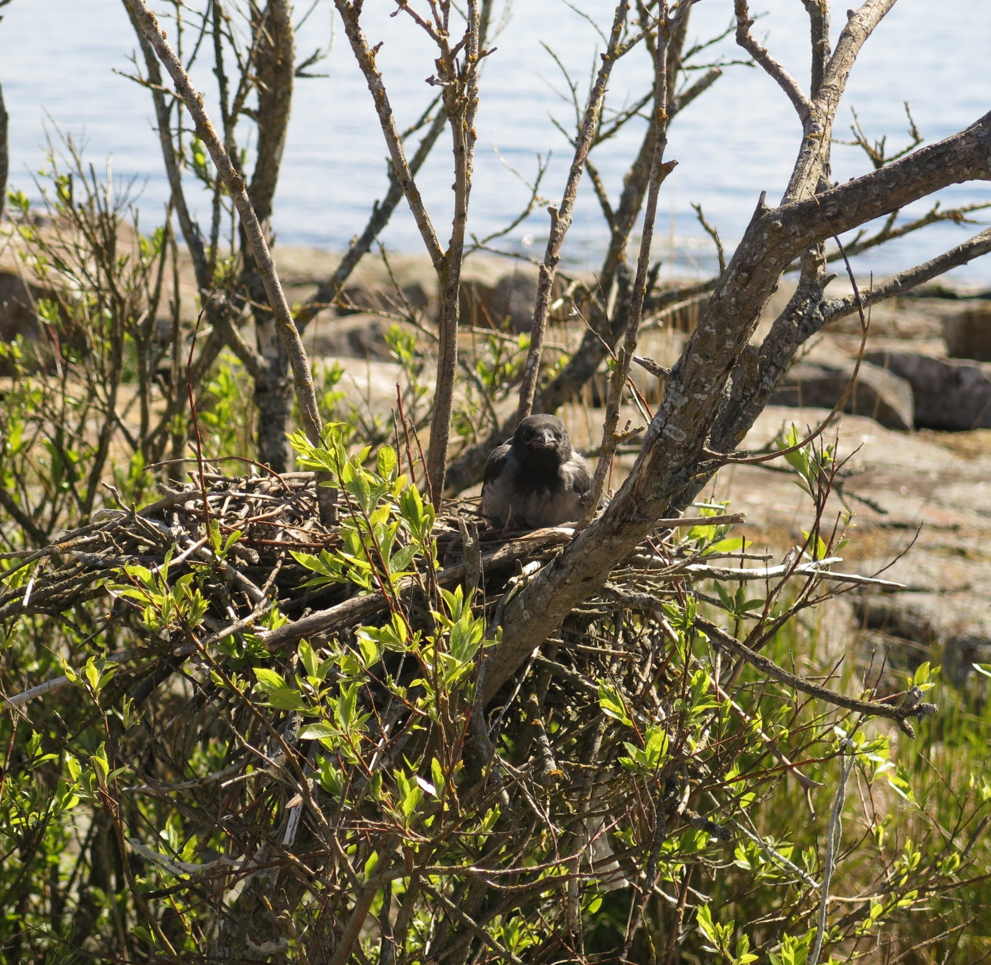
Личность страшного преступника знакома каждому – это серая ворона. Люди привыкли видеть этих птиц в городе, бодро таскающих остатки еды из помоек, обшаривающих урны и ворующих оставленные без присмотра продукты с балконов. Однако вороны не всегда были спутниками человека, да и сейчас значительная часть этих пернатых живёт вне сёл и городов, особенно – в летний период.

Slide 25
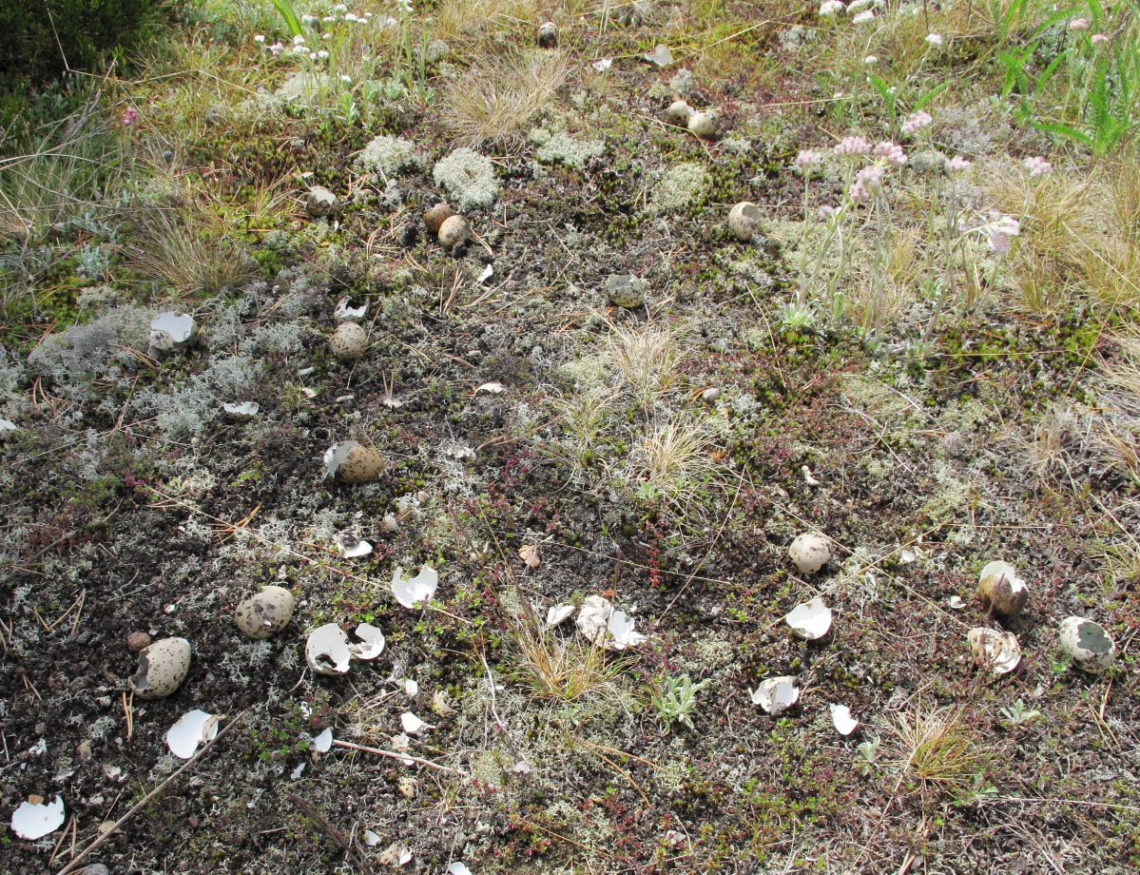
Вороны в дикой природе питаются в основном животной пищей, и их добычей обычно становятся мелкие зверьки, а также птичьи яйца и птенцы. Неудивительно, что на каждом известном нам острове, на котором или вблизи которого есть колония, живёт своя пара ворон.
Это столовая ворон на нашем острове, куда они трудолюбиво приносят яйца крачек с ближайшей колонии, чтобы полакомиться ими в тишине и спокойствии
Обратите внимание, как вороны проклёвывают скорлупу, чтобы добраться до содержимого яйца

Slide 26
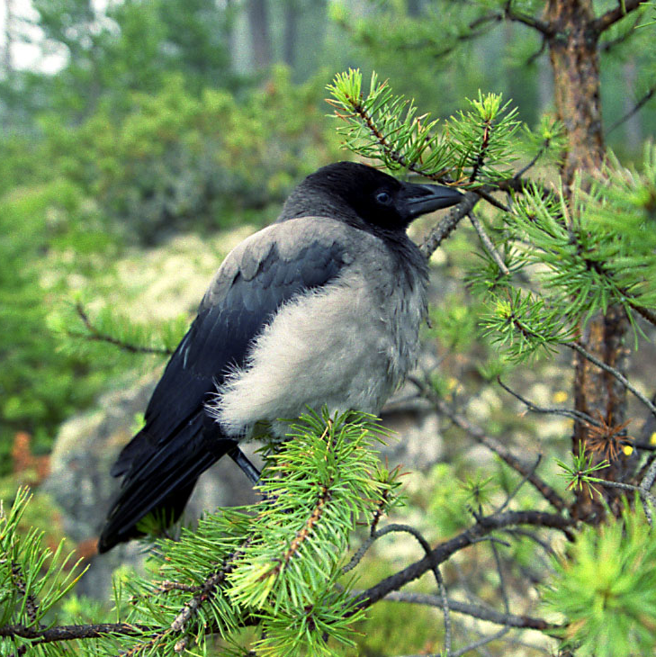
У нас с этими птицами свои счёты, так как вороны довольно подозрительно относятся к человеку. И если тюленей нам удается обмануть, подкрадываясь к ним незаметно, то вороны видят наблюдателя издалека и поднимают жуткий крик, заставляя нерпу насторожиться и внимательнее всматриваться в лес. Неласково глядя в сторону, где противным голосом кричит птица (по-видимому, что вроде: «Спасите! Помогите!! Злодеи на острове!!!»), наблюдатели, замирая и прижимаясь к земле, ползут на свой наблюдательный пункт у залежки. Правда, пожив несколько дней с нами бок о бок и поняв, что особой опасности странные люди не представляют, вороны успокаиваются и перестают так остро реагировать на наши перемещения по острову. И даже находят в соседстве приятные моменты – иногда им удается украсть из лагеря какие-нибудь вкусняшки, по рассеянности оставленные нами на виду.

Slide 27
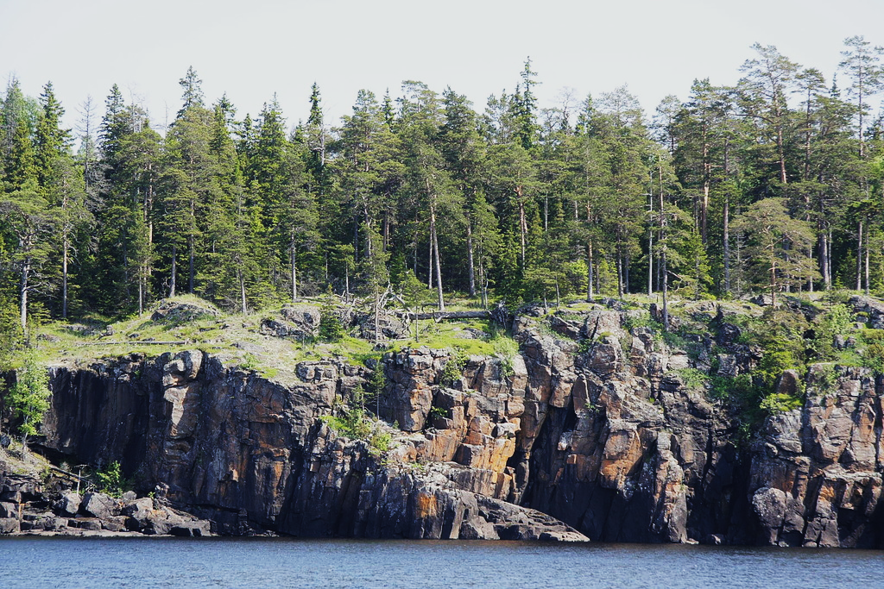
Серые вороны не углубляются в лес – их гнезда, как правило, расположены на побережье и с той стороны острова, которая ближе к чаячьей или крачечьей колонии. Наверное именно поэтому тетеркам, которые решили выводить потомство на островах, пусть и небольших, но заросших густым лесом, лучше удается справиться с насиживанием, не потеряв яйца в результате налета ворон. Совсем иначе обстоят дела с гнездами родственников серой ворОны – вОронов. Вообще ворон на малых островах встречается довольно редко, но однажды они устроили гнездо на нашем острове, да так, что нам не сразу удалось его обнаружить. Не случайно на фотографии этот обрывистый берег – именно на одном из уступов и построила свой дом пара воронов

Slide 28
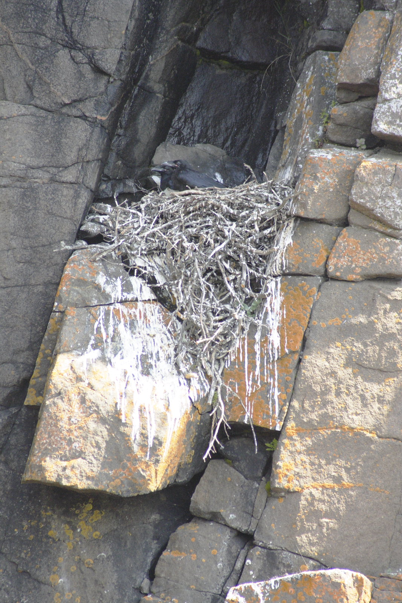
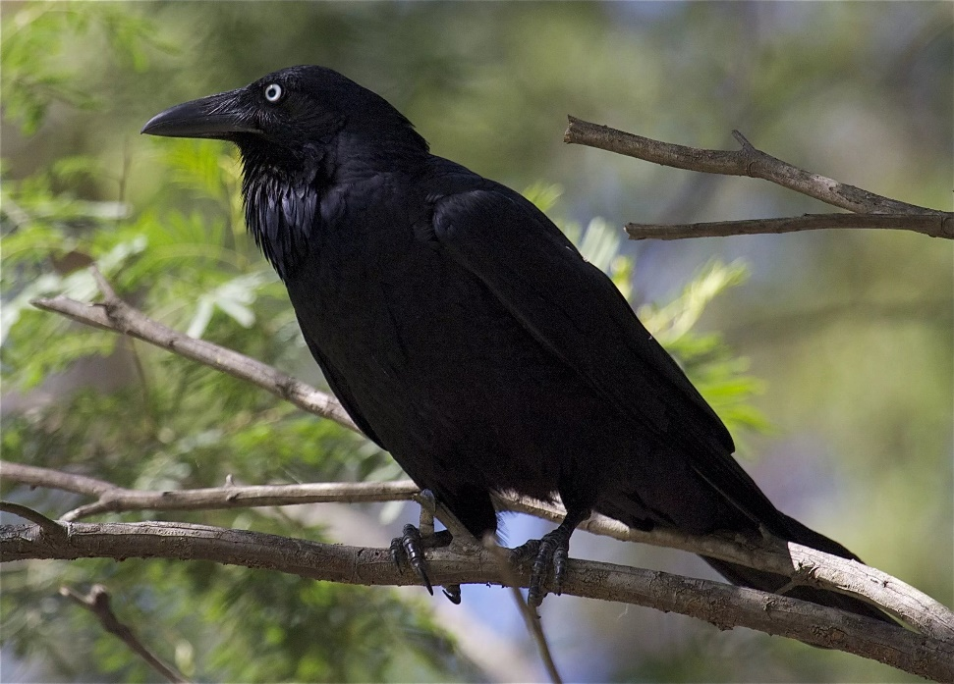
Слушать
звуки
У воронов очень характерный голосовой сигнал – «кра! кра!»
Да и внешне они сильно отличаются от серой вороны
Серая ворона
Ворон
Гнездо воронов на скале

Slide 29
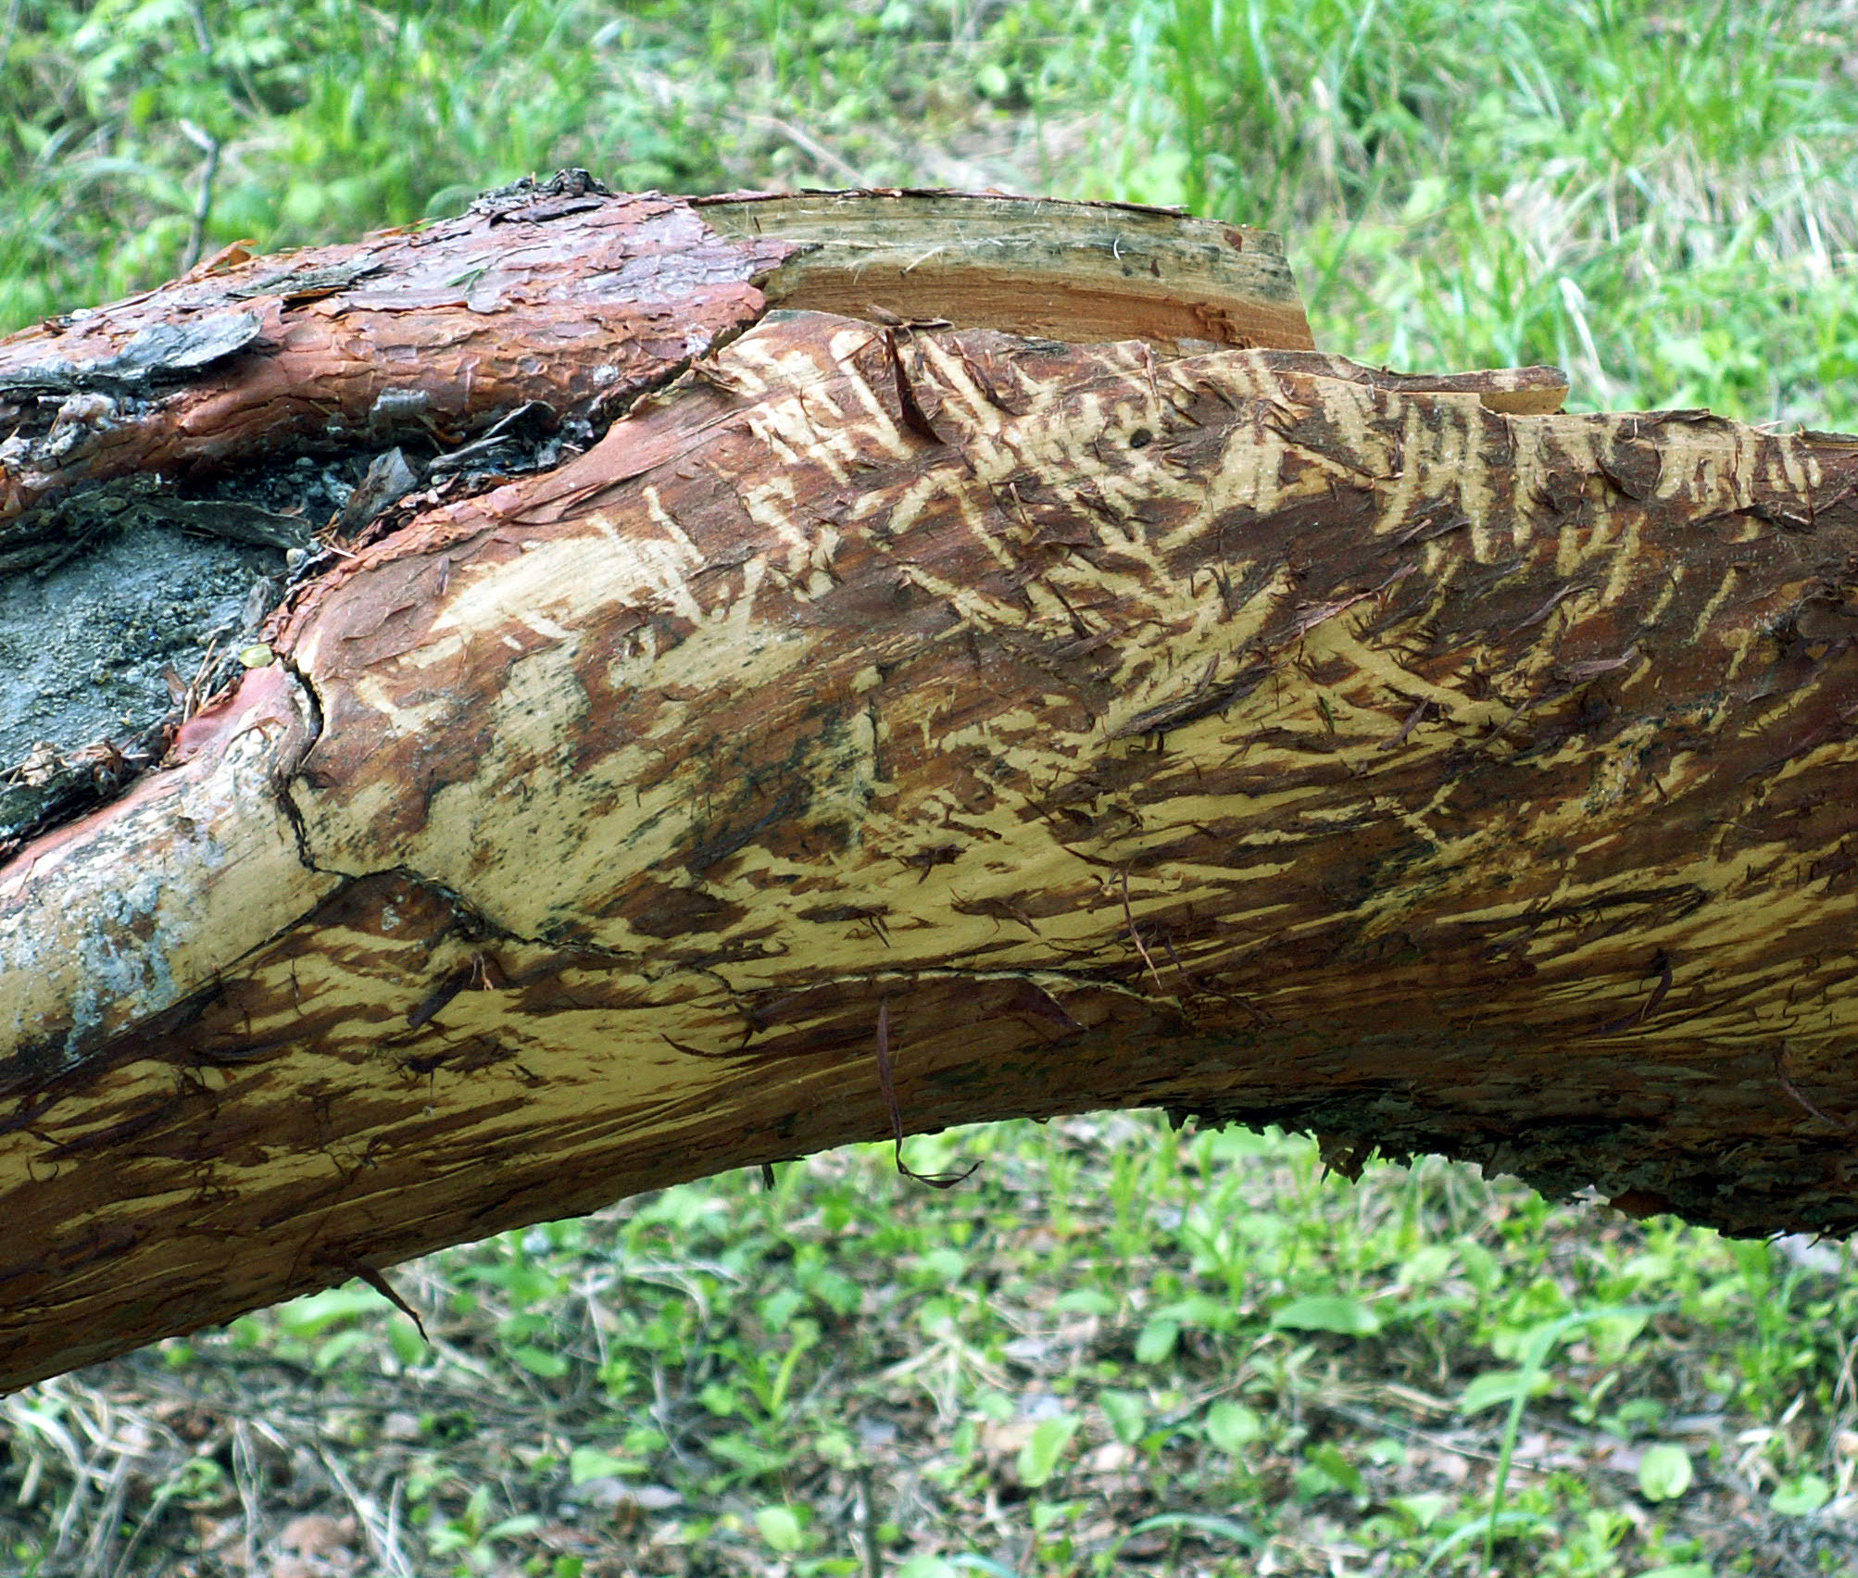
Но вот в лесу на глаза попадается ствол дерева, над которым работали чьи-то зубы. Это заяц весной или зимой подкреплялся корой. Когда встает лёд, эти зверьки могут легко переходить с острова на остров, как и многие другие млекопитающие. Только более крупные звери быстро покидают маленькие кусочки суши – на таких островах им не найти для себя достаточно пищи. А вот зайцы вполне способны прокормиться и на небольшом острове, поэтому часто остаются там на лето.

Slide 30
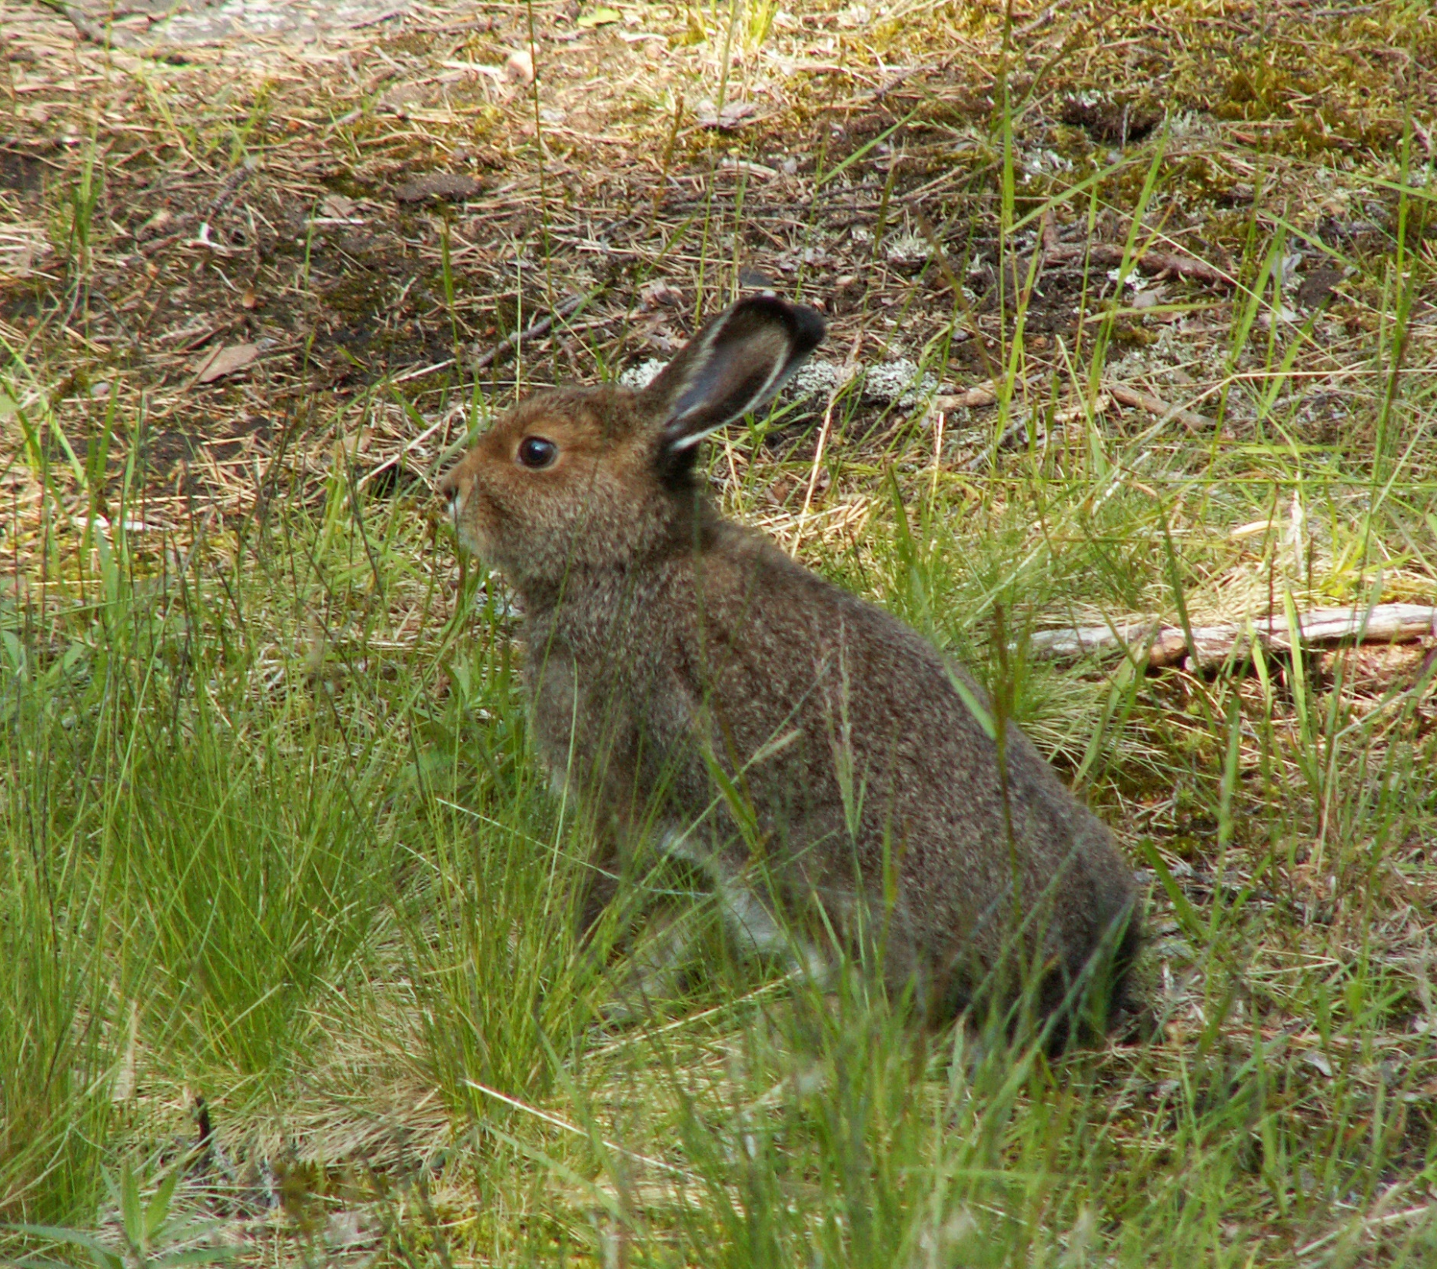
Мы их видим довольно часто, потому что по вечерам длинноухие почему-то выходят на побережье, и, наблюдая за тюленями, внезапно замечаешь зайца, бодро прыгающего на соседнем мысу.

Slide 31
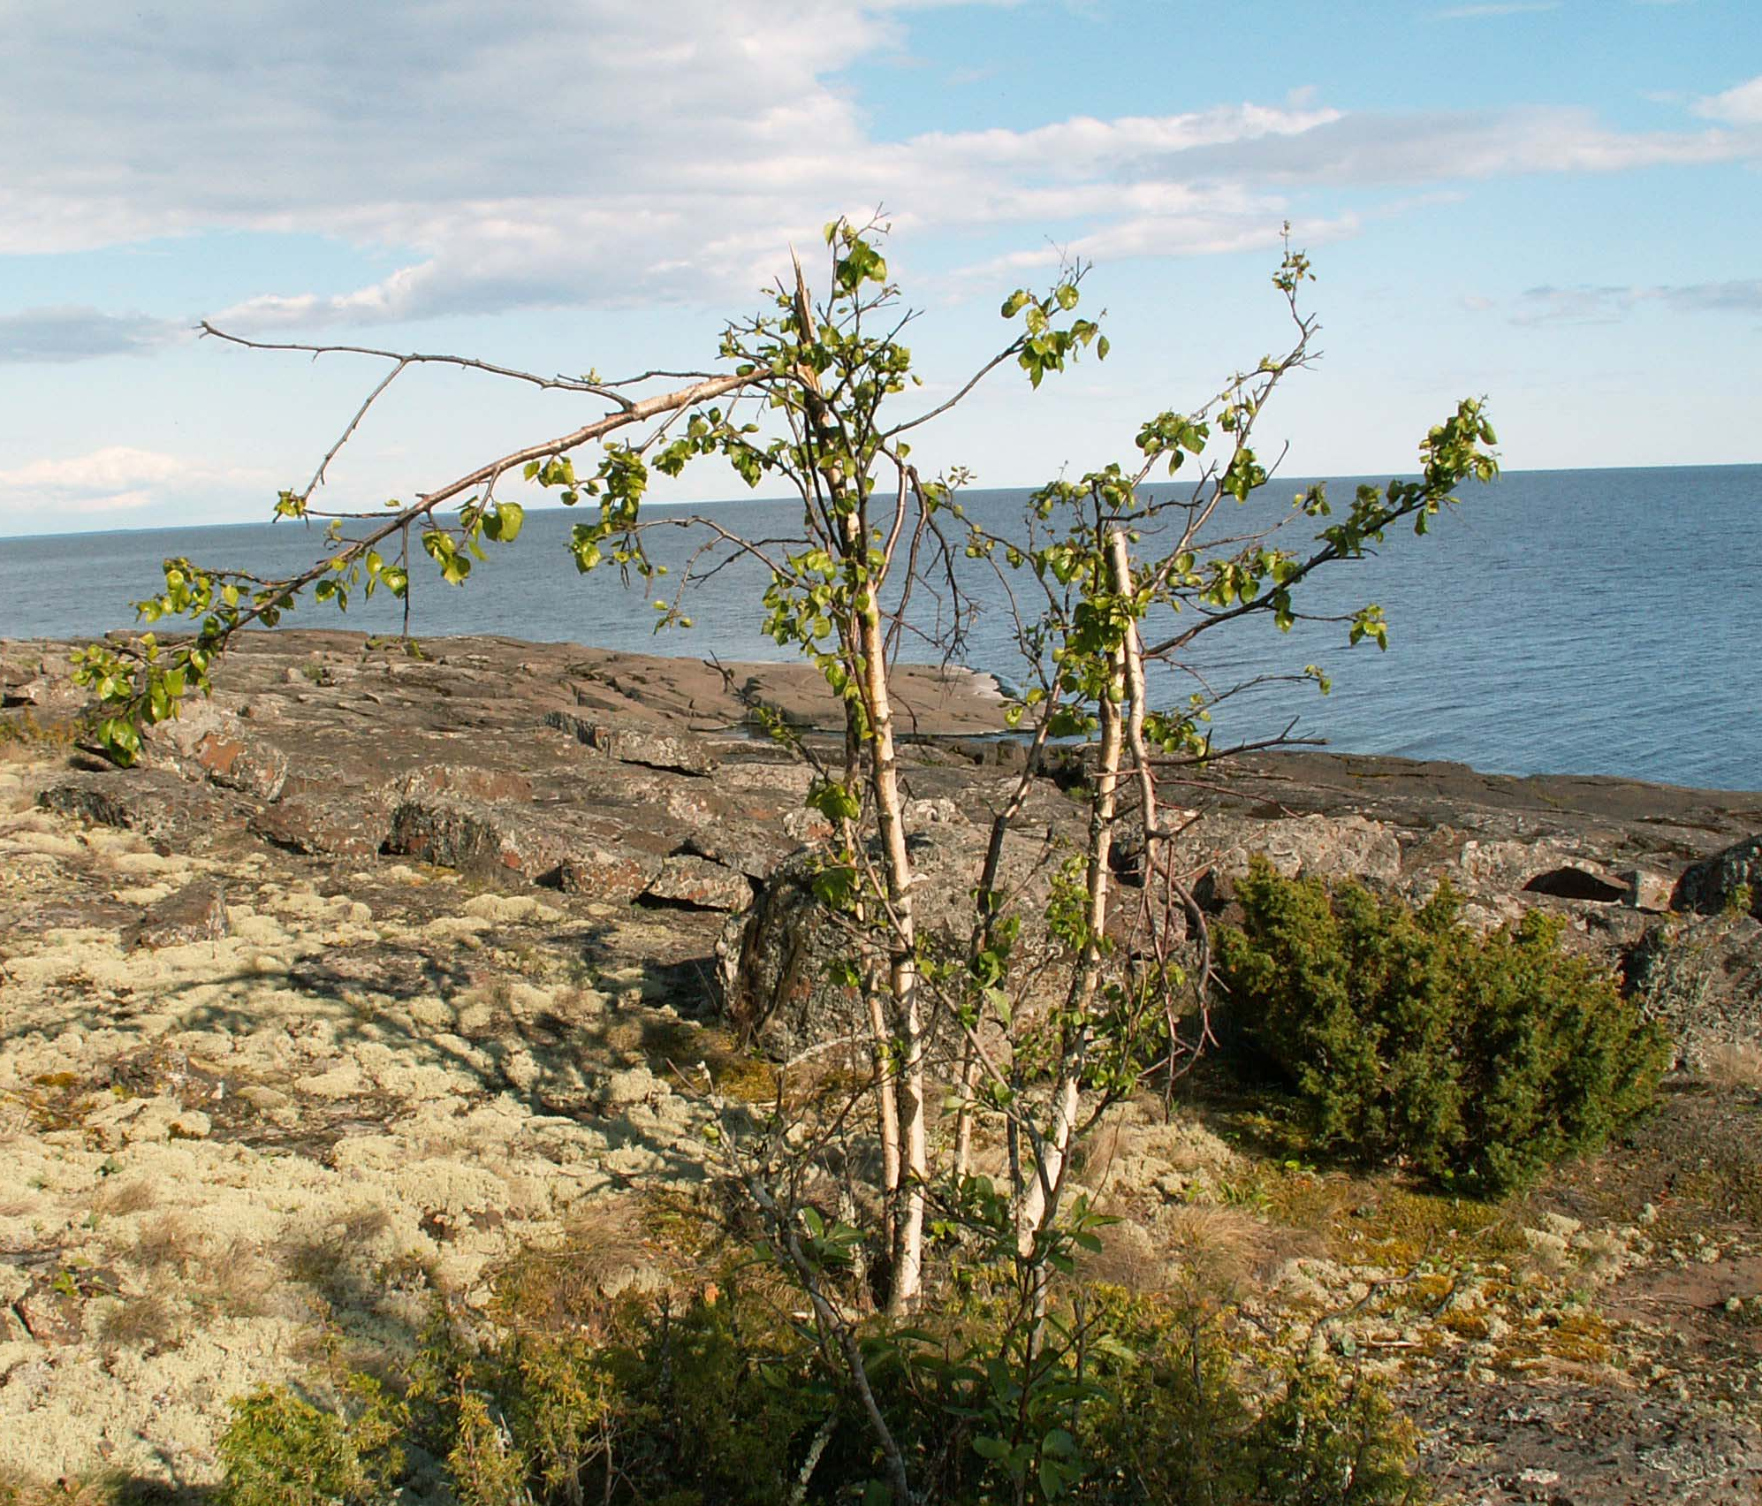
А ещё на побережье почти каждый год встречаешь вот такие надломанные молодые деревца. Это следы пребывания на острове лосей. Они приходят с материка почти каждый год, но, как правило, ненадолго. Деревья они ломают, когда стараются дотянуться до верхних ветвей. Кроме того, такие заломы оставляют по осени самцы лося. В брачный период их тянет подраться, и они нападают не только на сородичей, но и на ни в чём не повинные деревца.

Slide 32
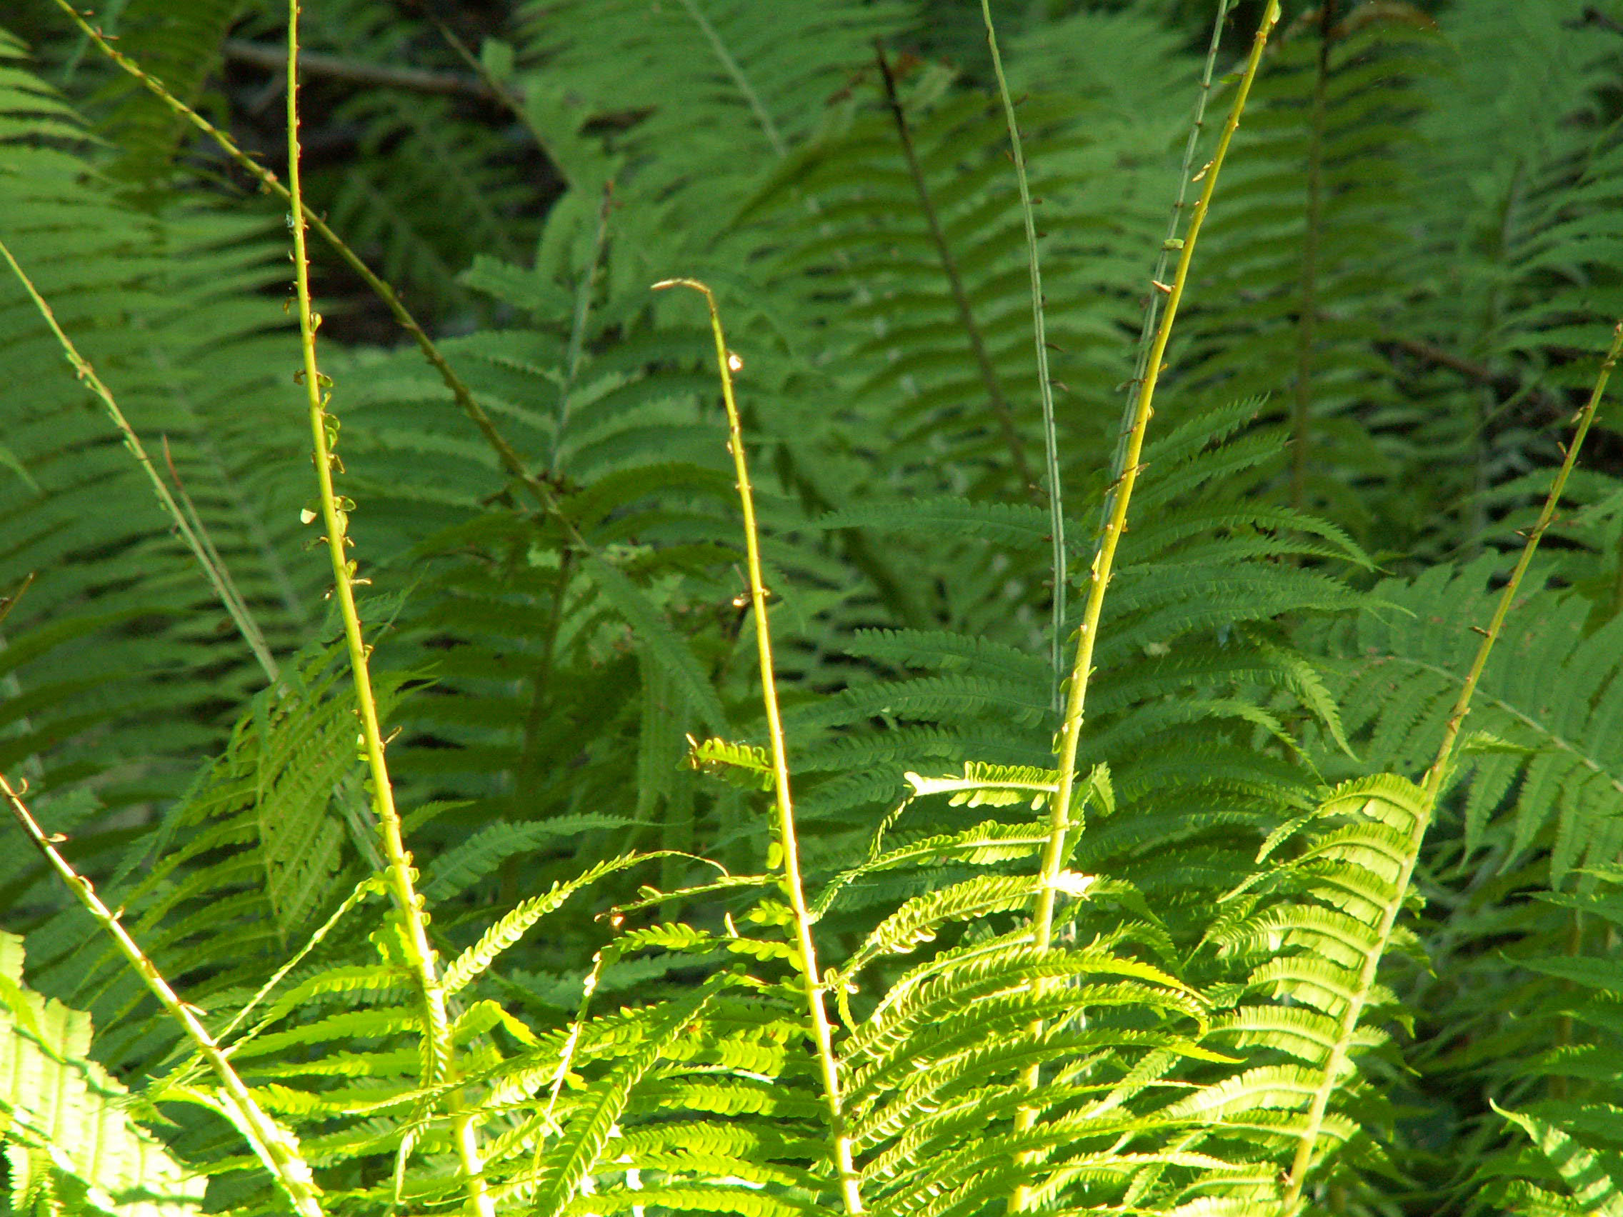
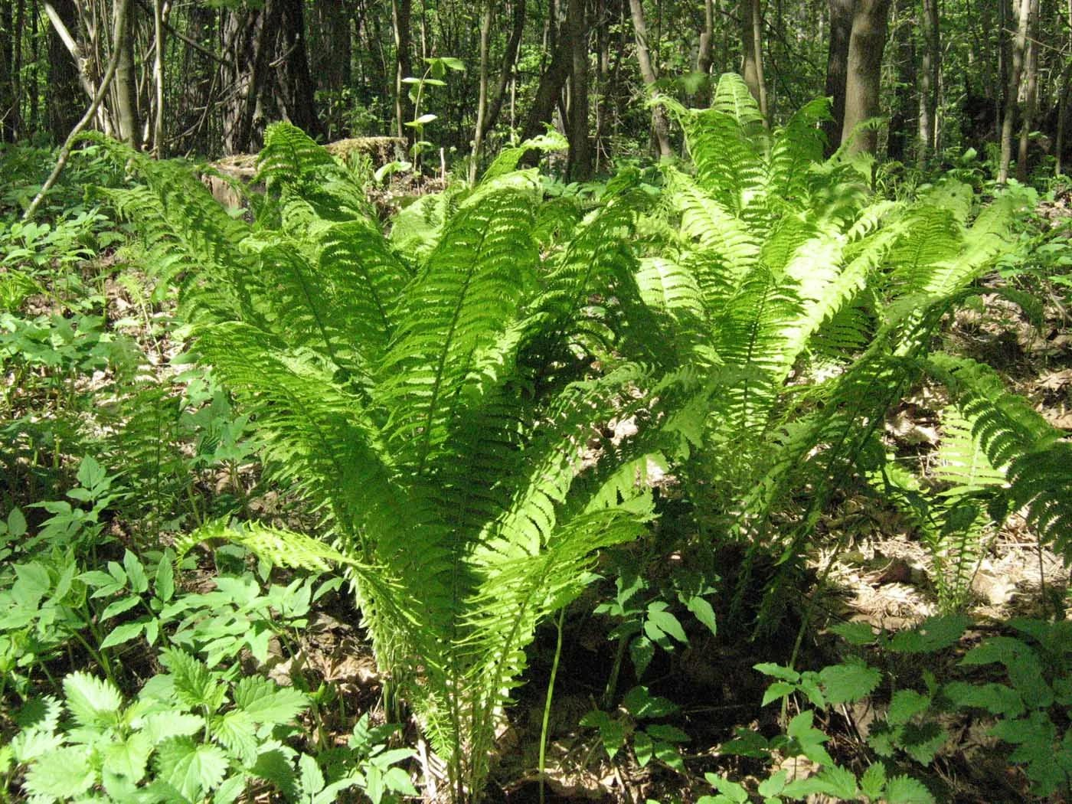
Но что это? В лесу вдруг обнаруживаются папоротники страусовое перо, у которых наполовину объедены листья. Это значит, что лось до сих пор на острове. Эти животные очень любят есть папоротники, а поскольку на верхней челюсти у них нет передних зубов (резцов), они не перекусывают стержень листа, а просто сдирают с него зеленые пластинки.
Так выглядит папоротник
до того, как его объели лоси

Slide 33
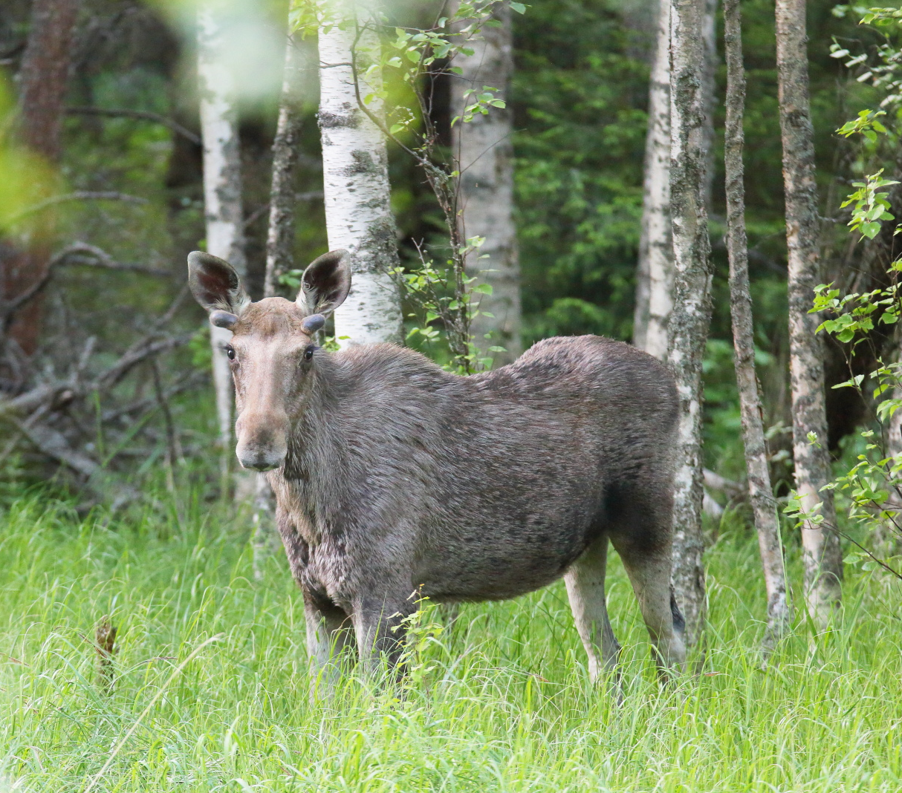
Действительно, иногда в начале лета лоси всё ещё находятся на островах. Обычно мы практически не сталкиваемся – копытные большую часть дня проводят в лесу, а мы – на побережье вблизи тюленей. Но иногда проходя через лес невольно прерываешь отдых лесного гиганта. Этот молодой самец был не слишком озадачен нашей встречей. Посмотрев друг на друга некоторое время, мы разошлись в разные стороны. Но иногда…

Slide 34
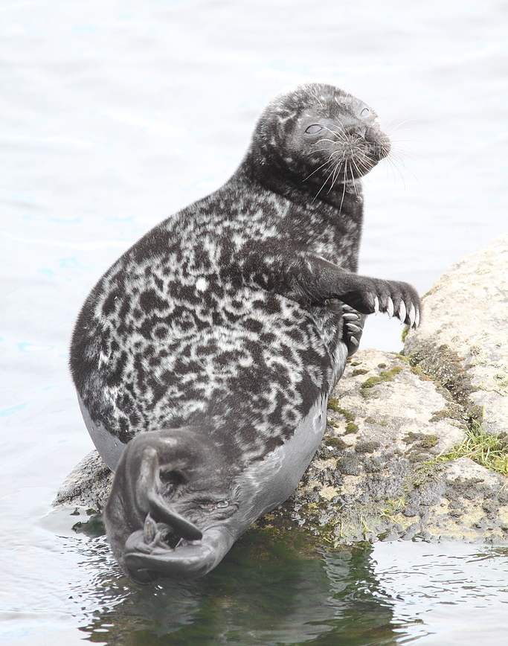
Вы, наверное, удивляетесь, как же на небольшом, пусть и заросшем лесом острове может хватить еды для такого огромного животного. Дело в том, что лоси прекрасно умеют плавать, и расстояние в несколько километров до следующего острова преодолевают легко и просто (ну, во всяком случае так кажется со стороны – может, лось, когда плывёт, страшно негодует и мучается). Однажды мне довелось видеть, как лось, крайне недовольный встречей с нами, отправился на соседний остров, который находился в двух километров от нашего. Плыл он спокойно и неторопливо, а вот в воду заходил с плеском. А плеск для нерп – ну, вы понимаете… Короче, ближайшая залежка сошла в воду («Ааааа, плеск! Спасайся, кто может!!!»), и тюлени дружно отправились посмотреть, что же случилось. А тут сохатый плывёт!!! Нерпы, по-видимому, подобным зрелищем были не избалованны, так как плывущий гигант произвёл на них огромное впечатление. И ещё долго мы наблюдали, как плыла по штилевой Ладоге флотилия – впереди лось, а за ним в кильватере несколько тюленей, внимательно его рассматривающие. И только когда сохатый «причалил» к берегу, нерпы прекратили свои наблюдения.

Slide 35
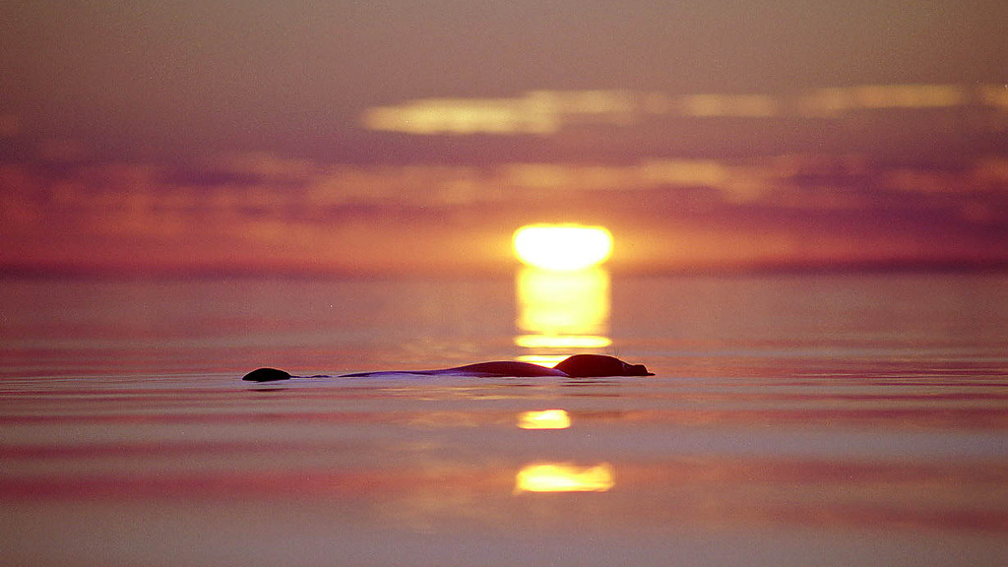
Но вот на ладожские острова приходит вечер. Волны постепенно уменьшаются, и на закате поверхность озера уже почти зеркальная. Завтра будет штилевой день, и тюлени вновь появляются в окрестностях острова. А, значит, с утра нас снова ждут новые наблюдения, новые тайны, новые открытия…

Slide 36
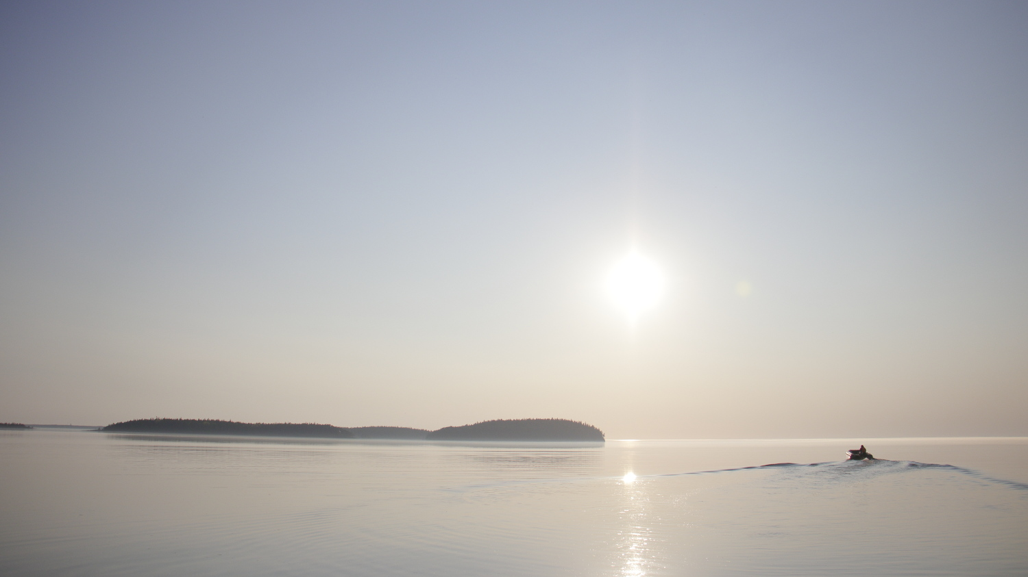
Природа даже самых маленьких островов удивительна и разнообразна, внимательного наблюдателя здесь ждёт масса интересного. Но, к сожалению, этот мир очень хрупкий, и не зная его законов, можно легко стать причиной чьей-то гибели. Посещение островов, на которых находятся колонии птиц, в период, когда пернатые насиживают яйца и воспитывают своих птенцов, разрешено только ученым и сотрудникам лесничества. Но для туристов на Ладоге проложены специальные маршруты, оборудованы стоянки на тех островах (ничуть не менее интересных), где пребывание людей не нанесёт вреда природе. А тайны ждут нас везде, и не только на островах!

Slide 37
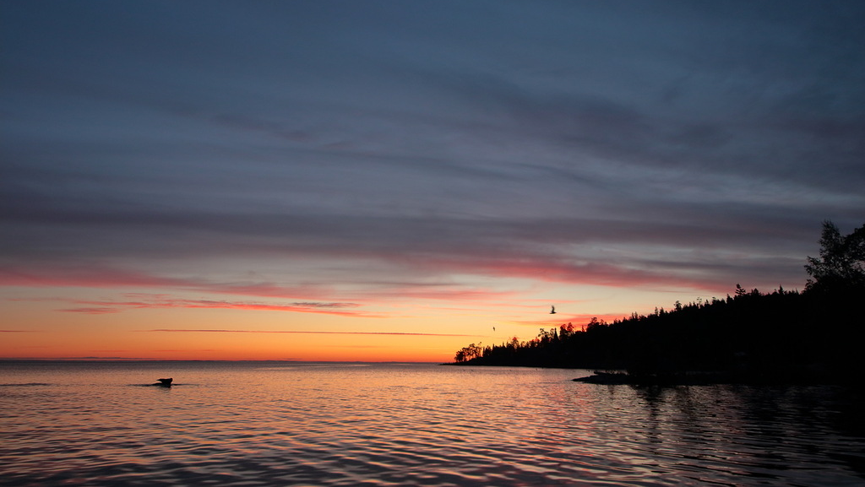
Спасибо за внимание!

